Slide 1


Etiqueta Digital e Netiqueta
Convivência e postura ética no ambiente virtual

Slide 2
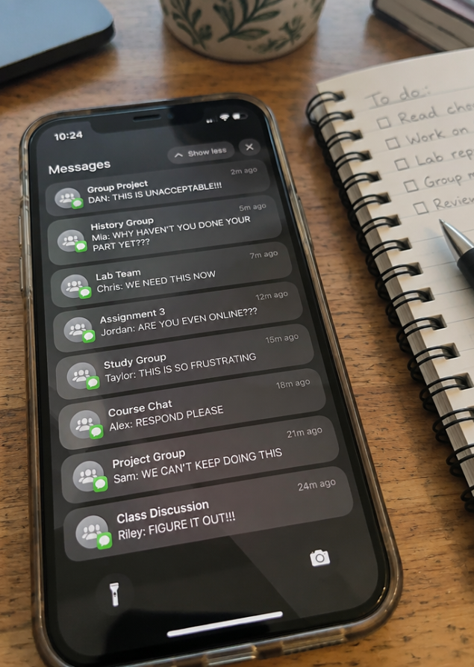
O peso das palavras na tela
Você já recebeu uma mensagem em letras maiúsculas e sentiu que a pessoa estava gritando com você?
No mundo digital, não temos tom de voz nem expressão facial. Como garantir que nossa intenção real seja compreendida com respeito?

Slide 3
Objetivos da Nossa Aula
Compreender os princípios de netiqueta e sua relevância nas interações virtuais escolares e profissionais.
1
Ajustar tom, pontuação, uso de elementos visuais e conduta em chamadas de vídeo e redes sociais.
2
Construir colaborativamente um guia prático de convivência digital para a turma.
3

Slide 4




Vocabulário Essencial
Etiqueta: Convenções sociais de respeito mútuo.
Postura: Atitude ética e responsabilidade ativa.
Netiqueta: Boas maneiras e respeito na internet.
Convivência: Coabitar pacificamente espaços comuns.

Slide 5

Recapitulando: Segurança e Privacidade
Na aula anterior, aprendemos que nossa pegada digital exige cautela permanente. Proteger dados pessoais, criar senhas robustas e não compartilhar informações sensíveis são os alicerces da nossa integridade na web.
Mas segurança técnica não basta: a maneira como tratamos os outros e compartilhamos dados alheios define nossa cidadania online.

Slide 6
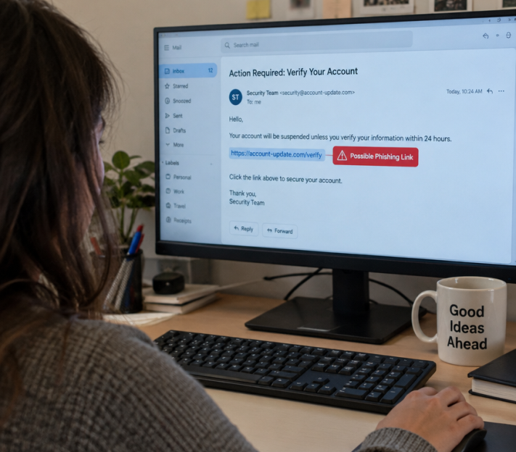
O que Aprendemos sobre Phishing
O phishing utiliza mensagens fraudulentas com tom de urgência para induzir o usuário ao erro e roubar credenciais confidenciais.
Desconfie sempre de links encurtados ou remetentes suspeitos.
Nunca informe senhas ou dados bancários por chat ou e-mail.
Verifique o domínio oficial antes de qualquer clique impulsivo.

Slide 7
Verificação de Segurança
Qual atitude representa a melhor prática contra ataques de phishing e vazamento de senhas?
1.
Clicar no link caso a foto de perfil aparente ser confiável.
2.
Verificar o remetente oficial e jamais clicar em links com tom de urgência imediata.
3.
Encaminhar a mensagem imediatamente para todos os contatos da turma.
4.
Responder ao remetente solicitando a confirmação da senha cadastrada.

Slide 8
Verificação de Segurança
✅
Qual atitude representa a melhor prática contra ataques de phishing e vazamento de senhas?
1.
Clicar no link caso a foto de perfil aparente ser confiável.
✓
2.
Verificar o remetente oficial e jamais clicar em links com tom de urgência imediata.
3.
Encaminhar a mensagem imediatamente para todos os contatos da turma.
4.
Responder ao remetente solicitando a confirmação da senha cadastrada.

Slide 9
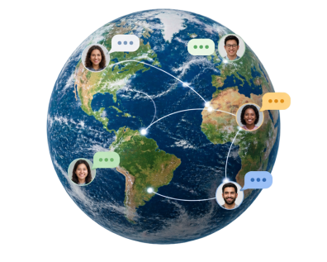
O Conceito de Netiqueta
CONCEITO CHAVE
A palavra Netiqueta surge da junção do inglês net (rede) com etiqueta. Trata-se das convenções sociais que garantem harmonia, clareza e civilidade nas trocas digitais.
Assim como cumprimentamos alguém ao entrar em uma sala física, no ambiente digital pequenas ações revelam consideração pelo tempo e bem-estar do outro.
Origem e significado

Slide 10




Pilares das Relações Virtuais
Empatia
Lembre-se de que há um ser humano real do outro lado da tela, com sentimentos e limitações.
Clareza
Escreva de forma objetiva, evitando ambiguidades que possam gerar conflitos involuntários.
Respeito ao Tempo
Valorize o tempo alheio sem exigir respostas imediatas fora do expediente ou das aulas.
Responsabilidade
Assuma a autoria e os impactos de tudo aquilo que você publica, comenta ou compartilha.

Slide 11
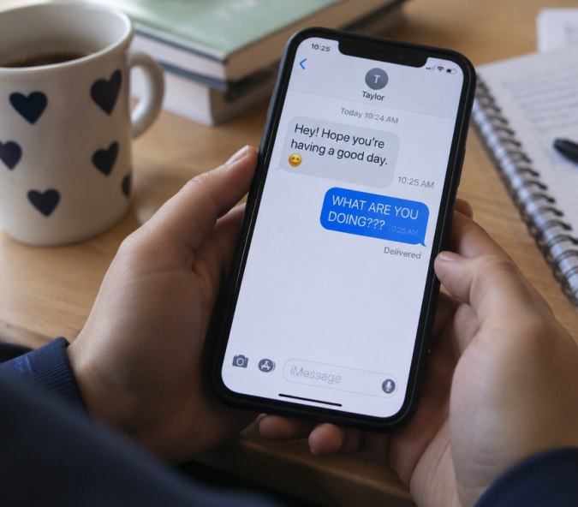
O Tom na Comunicação Escrita
No texto digital, a ausência de modulação vocal faz com que pontuação e formatação assumam o papel do tom de voz.
⚠️
Atenção ao Tom
Escrever tudo em letras maiúsculas equivale a gritar com o leitor.
O excesso de pontos de exclamação (!!!) ou interrogações (???) transmite impaciência ou hostilidade.

Slide 12

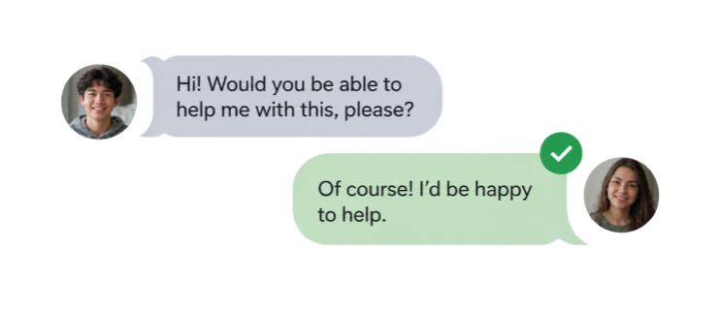
Comparando Estilos de Escrita
Tom Agressivo
"PRECISO DISSO AGORA MESMO PRA ONTEM ME RESPONDA!!!"
Gera estresse, postura defensiva e sensação de ataque imediato.
Tom Cortês e Claro
"Olá, Carlos! Assim que puder, você consegue me enviar o arquivo do trabalho?"
Preserva o respeito, estabelece clareza e facilita a colaboração voluntária.

Slide 13

O Uso Adequado de Emojis e GIFs
Emojis e figurinhas enriquecem o texto, humanizam o contato e amenizam frases secas em conversas informais.
Em chats de equipes: Um emoji pontual de positivo (👍) ou sorriso confirma leitura sem gerar ruído.
Em e-mails formais: Evite excesso de figurinhas e memes que tirem a seriedade do documento.
A regra de ouro é: contexto é tudo. Conheça seu público antes de usar elementos visuais descontraídos.

Slide 14




Diretrizes para Recursos Visuais
Quando Usar
Para celebrar conquistas de equipe, demonstrar acolhimento ou confirmar recebimento rápido de tarefa.
Quando Evitar
Em conversas sobre temas delicados, críticas construtivas ou reclamações sérias de serviço.
Moderação
Substituir frases inteiras por sequências confusas de figurinhas atrapalha a compreensão do receptor.
Adequação Cultural
Alguns gestos e emojis têm significados diferentes dependendo da faixa etária e cultura corporativa.

Slide 15
Checagem de Recursos Visuais
Em qual das situações abaixo o envio de um GIF animado ou meme é menos recomendável?
1.
Ao comemorar o término de uma prova com os amigos no grupo de estudos.
2.
Ao receber uma advertência formal do coordenador escolar ou gestor sobre prazos.
3.
Ao desejar boas-vindas descontraídas a um novo integrante em chat geral.
4.
Ao dar parabéns a um colega em um canal informal de confraternização.

Slide 16
Checagem de Recursos Visuais
✅
Em qual das situações abaixo o envio de um GIF animado ou meme é menos recomendável?
1.
Ao comemorar o término de uma prova com os amigos no grupo de estudos.
✓
2.
Ao receber uma advertência formal do coordenador escolar ou gestor sobre prazos.
3.
Ao desejar boas-vindas descontraídas a um novo integrante em chat geral.
4.
Ao dar parabéns a um colega em um canal informal de confraternização.

Slide 17
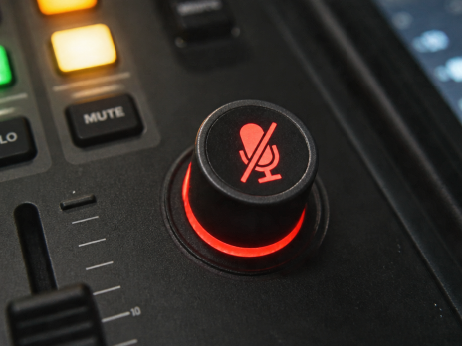

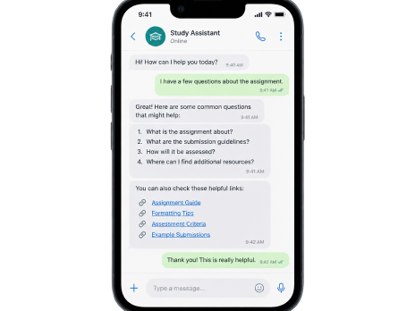
Boas Maneiras em Videoconferências
1. Microfone
Mantenha mudo para cortar ruídos e ecos.
2. Câmera e Olhar
Enquadre o rosto e olhe para a lente.
3. Chat e Inscrição
Levante a mão antes de falar na sala.

Slide 18
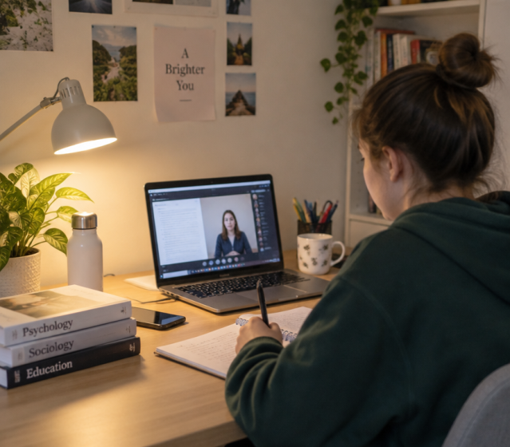
O Ambiente na Chamada de Vídeo
O espaço ao nosso redor transmite mensagens sobre nosso compromisso com o encontro.
Plano de fundo: Prefira paredes neutras ou use fundos desfocados para resguardar sua privacidade familiar.
Vestimenta adequada: Vista-se de maneira condizente com a aula ou trabalho, evitando roupas inadequadas.
Foco atento: Evite navegar em redes sociais ou jogar enquanto colegas apresentam suas tarefas.

Slide 19
Verificação de Postura em Vídeo
Durante uma aula online com 30 colegas, manter o microfone sempre aberto facilita a participação espontânea de todos.
👍 VERDADEIRO
👎 FALSO
🤔 Prepare-se para explicar o seu raciocínio.

Slide 20
Verificação de Postura em Vídeo
✅
Durante uma aula online com 30 colegas, manter o microfone sempre aberto facilita a participação espontânea de todos.
✓
👍 VERDADEIRO
👎 FALSO
🔑 Por que é isso?
Microfones abertos acumulam ruídos do ambiente doméstico e geram eco que prejudica a escuta de todos.

Slide 21
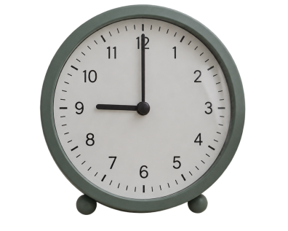
Horários e Tempo de Resposta
CONCEITO CHAVE
O fato de a internet funcionar 24 horas por dia não significa que as pessoas estejam disponíveis o tempo todo.
Enviar mensagens tarde da noite ou aos fins de semana sobre deveres e prazos gera ansiedade desnecessária nos colegas.
Pratique a comunicação assíncrona respeitosa: envie dentro do período comercial ou deixe claro que a resposta pode aguardar o dia seguinte.
Respeito aos limites

Slide 22
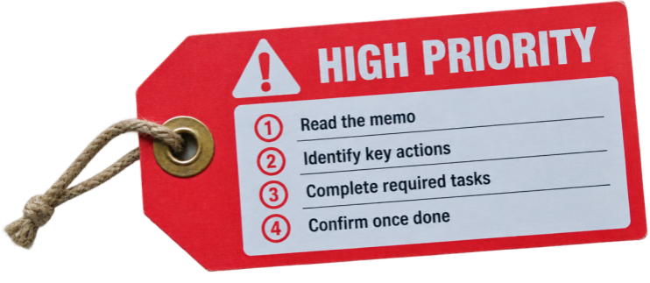

Expectativas de Retorno
Canais Rápidos (Chat)
Utilizados para dúvidas pontuais ou recados urgentes em horário de aula/trabalho.
Espere alguns minutos ou horas; a pessoa pode estar em outra reunião focada.
Canais Estruturados (E-mail)
Adequados para arquivos formais, relatórios ou solicitações complexas.
O prazo comum de retorno é de 24 a 48 horas úteis.

Slide 23

Gerenciando Notificações e Foco
A hiperconectividade constante é uma das maiores causas de déficit de atenção e estresse entre jovens e adultos.
📌
Dica Prática de Produtividade
Desative notificações de grupos não essenciais enquanto realiza leituras ou tarefas que exigem concentração profunda.
Estabelecer blocos de tempo para checar mensagens ajuda a manter o foco sem gerar sentimento de isolamento.

Slide 24
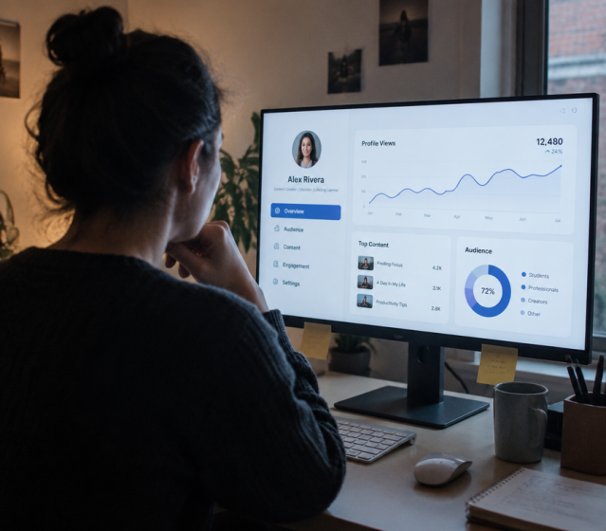
Redes Pessoais e Imagem Pública
Existe uma linha tênue entre a vida particular e a percepção profissional ou acadêmica de quem somos.
O que vai para a rede fica na rede: Prints de mensagens privadas podem circular e causar danos irreparáveis.
Empresas e escolas observam: Posturas preconceituosas ou difamações em perfis abertos impactam seleções de estágio e emprego.
A reputação construída ao longo de anos pode ser desfeita por uma postagem imprudente de poucos segundos.

Slide 25
A Visão de um Especialista
“Lembre-se sempre de que por trás de cada tela de computador, de cada caixa de texto e de cada avatar existe um ser humano. Nunca diga online o que você não sustentaria olhando nos olhos da pessoa.”
Virginia Shea, autora de Netiquette (Regra número 1 da Netiqueta)
Essa máxima pioneira formulada nos primórdios da internet permanece como a regra de convivência mais atual e essencial para todos nós.

Slide 26




Resolvendo Mal-Entendidos Digitais
1. Respirar
Faça uma pausa antes de responder.
2. Esclarecer
Tire dúvidas antes de julgar a fala.
3. Canal
Faça uma chamada de áudio curta.
4. Alinhar
Confirme o acordo em texto final.

Slide 27
Ordem na Solução de Conflitos
Ordene os passos recomendados ao lidar com uma mensagem que pareceu rude em um grupo de trabalho escolar:
Pausar e ler novamente a frase sem reagir impulsivamente na hora.
Perguntar com gentileza se o colega quis dizer aquilo mesmo em mensagem direta.
Alinhar o entendimento mútuo e retomar a tarefa com tranquilidade.
Sugerir uma rápida conversa por voz caso o mal-entendido persista.

Slide 28
Ordem na Solução de Conflitos
✅
Ordene os passos recomendados ao lidar com uma mensagem que pareceu rude em um grupo de trabalho escolar:
1
Pausar e ler novamente a frase sem reagir impulsivamente na hora.
2
Perguntar com gentileza se o colega quis dizer aquilo mesmo em mensagem direta.
3
Sugerir uma rápida conversa por voz caso o mal-entendido persista.
4
Alinhar o entendimento mútuo e retomar a tarefa com tranquilidade.

Slide 29
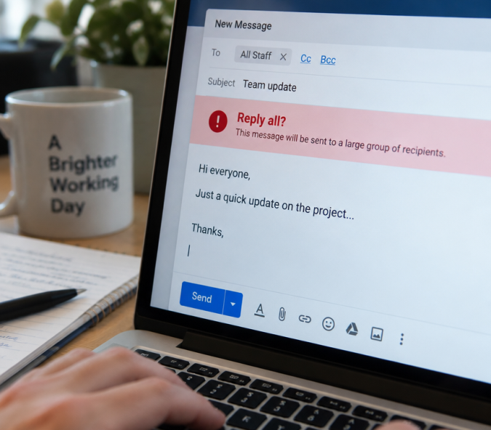
Análise de Caso 1: O E-mail Coletivo
Cenário: Um aluno descobre um erro na entrega do trabalho em grupo e clica em "Responder a todos" enviando uma crítica ácida ao colega, copiando toda a coordenação.
Desvio ético: Exposição pública humilhante do erro alheio.
Impacto: Clima tóxico, ressentimento e desagregação do grupo.
Conduta correta: Conversar em particular com o colega para ajustar o documento antes de qualquer notificação coletiva.

Slide 30
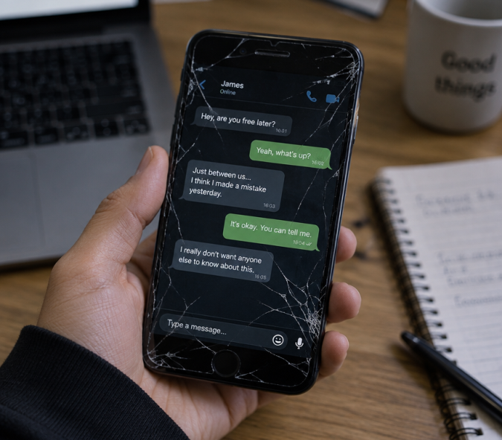
Análise de Caso 2: Vazamento de Mensagens
Cenário: Uma piada privada sobre um professor feita em um aplicativo de mensagens é printada e postada nos Stories públicos de outra rede social.
Desvio ético: Violação grave de privacidade e quebra de confiança.
Consequência legal e escolar: Suspensão disciplinar e possibilidade de processo por danos morais na justiça comum.
Lição: Confidencialidade é direito e dever inegociável.

Slide 31
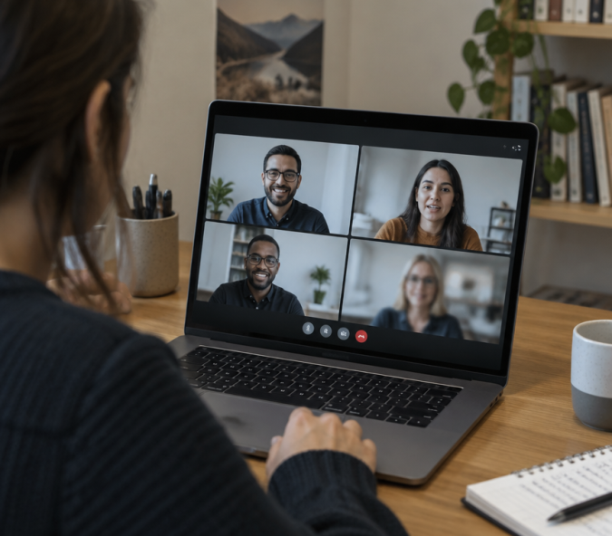
Análise de Caso 3: Câmera Indiscreta
Cenário: Em uma conferência formal, um integrante deixa a câmera ligada enquanto anda pela casa sem camisa e com barulho alto de televisão.
Desvio ético: Falta de decoro e desrespeito ao ambiente compartilhado.
Impacto: Perda imediata de credibilidade perante a equipe.
Conduta correta: Desligar o vídeo temporariamente caso precise se deslocar ou resolver algo em seu cômodo.

Slide 32

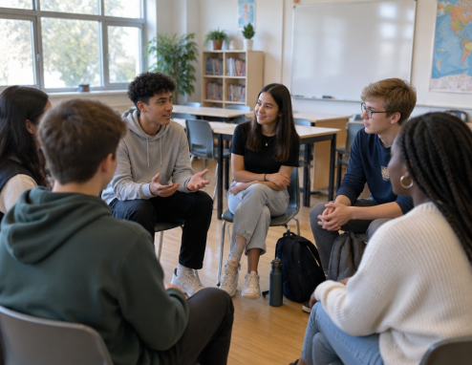
Debate sobre Casos Reais
Qual dos três casos analisados você considera mais prejudicial para as relações interpessoais e por quê? Como você agiria se fosse a vítima dessa situação?

Slide 33
Debate sobre Casos Reais
✅
Você poderia ter dito...
Vazamentos de conversas quebram a confiança e geram repercussão pública.
Exposição em e-mail desagrega a equipe e desmotiva a colaboração.
Conduta inadequada em vídeo denota amadorismo e falta de respeito.

Slide 34
Evolução Histórica da Netiqueta
2010
Expansão dos chats rápidos no smartphone.
1995
RFC 1855 define regras para e-mails e fóruns.
Hoje
Trabalho híbrido, vídeo e saúde mental.

Slide 35



Estrutura do Nosso Guia de Turma
1. Mensagens e Tom
Regras sobre horários de envio, proibição de CAIXA ALTA e moderação em emojis nos grupos de estudo.
2. Aulas Online
Orientações de microfone no mudo, pontualidade de entrada e postura adequada diante da câmera.
3. Privacidade e Respeito
Tolerância zero a prints vazados, fofocas virtuais e cyberbullying de qualquer espécie.

Slide 36
Conceitos Fundamentais
Relacione as palavras com as definições
Tom de Voz Escrito
Impressão e emoção transmitidas por pontuação e escolha de palavras.
Netiqueta
Normas éticas para convivência saudável na rede.
Comunicação Assíncrona
Direito de controlar a exposição de seus próprios dados.
Privacidade Digital
Troca de mensagens sem exigência de resposta simultânea.

Slide 37
Conceitos Fundamentais
✅
Relacione as palavras com as definições
Tom de Voz Escrito
Impressão e emoção transmitidas por pontuação e escolha de palavras.
A
Netiqueta
Normas éticas para convivência saudável na rede.
B
Comunicação Assíncrona
Direito de controlar a exposição de seus próprios dados.
C
Privacidade Digital
Troca de mensagens sem exigência de resposta simultânea.
D

Slide 38


Construção do Guia Rápido
Em trios, redijam os 5 Mandamentos da Netiqueta para o grupo de WhatsApp da nossa turma. Cada mandamento deve conter uma frase clara e uma breve justificativa de convivência.
O que você vai precisar: 🎨 🖌️
Caderno, caneta ou editor de texto compartilhado

Slide 39
Síntese dos Aprendizados
A tela não anula a civilidade: Trate as pessoas no ambiente virtual exatamente como você gostaria de ser tratado presencialmente.
1
O formato comunica intenção: Letras maiúsculas, pontuação exagerada e emojis fora de hora alteram drasticamente o sentido da sua fala.
2
Proteja a privacidade coletiva: Respeite horários de descanso, preserve dados de terceiros e evite expor erros dos colegas em público.
3

Slide 40

Desafio Final de Netiqueta
Pergunta 1:
Por que o uso contínuo de letras maiúsculas (CAIXA ALTA) deve ser evitado em e-mails e mensagens de texto?
Pergunta 2:
Qual é a primeira atitude recomendada diante de uma mensagem que gerou desconforto ou soou ofensiva?
Pergunta 3:
Como o respeito aos horários de envio de mensagens impacta a saúde mental e o convívio da equipe?

Slide 41
Desafio Final de Netiqueta
✅
Resposta 1:
Porque na convenção da netiqueta a caixa alta transmite a sensação de que o emissor está gritando ou sendo agressivo.
Resposta 2:
Pausar e respirar sem responder impulsivamente, verificando a intenção do colega em conversa direta antes de criar um conflito.
Resposta 3:
Evita sobrecarga e ansiedade constante, permitindo momentos reais de descanso e desconexão necessários para o bem-estar.

Slide 42

Convivência Digital Exemplar
Pratique a netiqueta diariamente e construa uma presença online ética, respeitosa e admirável!

